Slide 1
Гласови и штампана слова Д д, К к

Slide 2
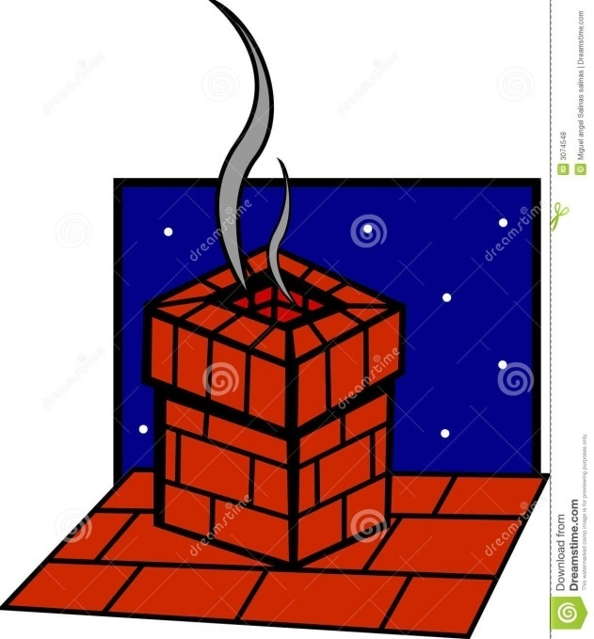
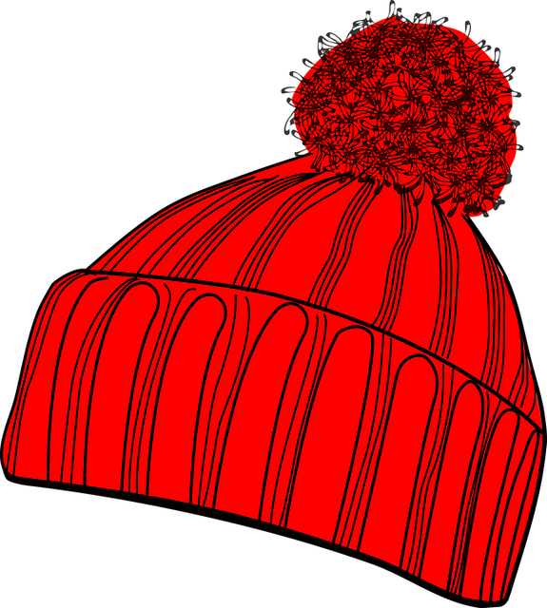
Загонетке
У хладној зими из мене се дими.
Стојим на крову, како ме зову?
Свако дете сигурно је има. На глави је носи када дође зима.

Slide 3
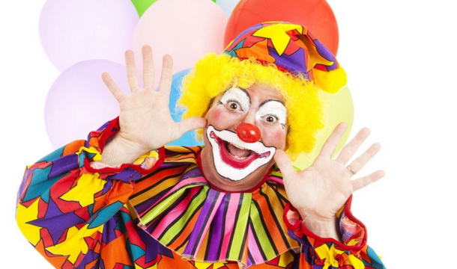
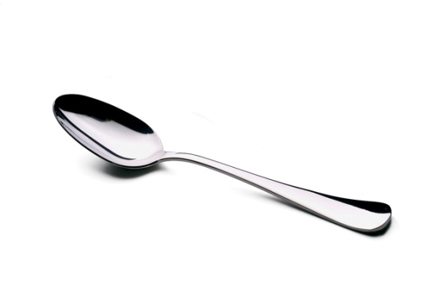
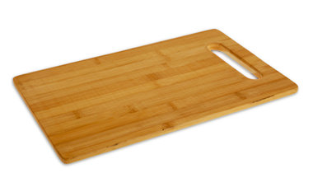
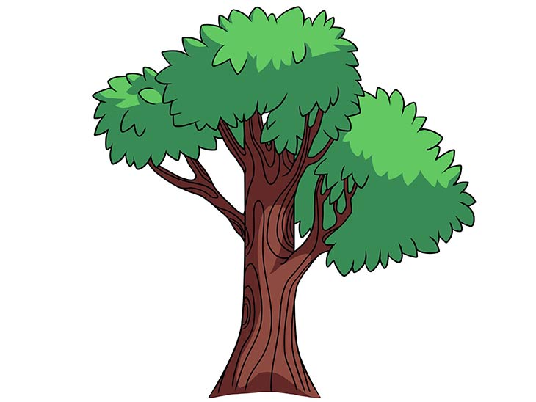
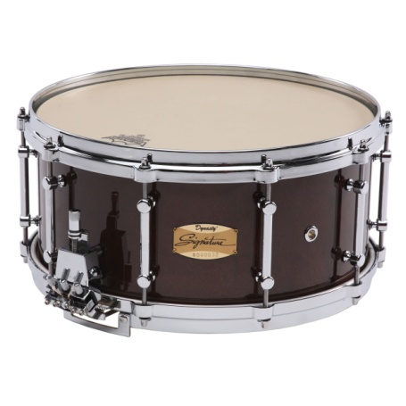
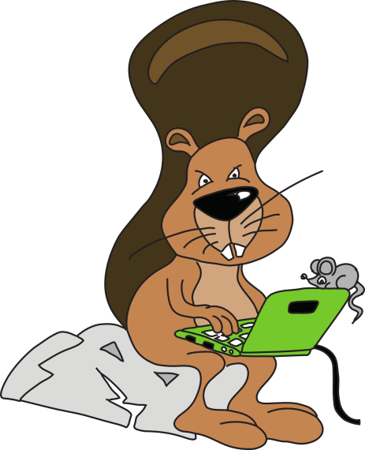
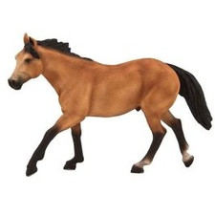
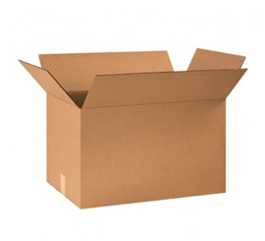
На слово, на слово

Slide 4
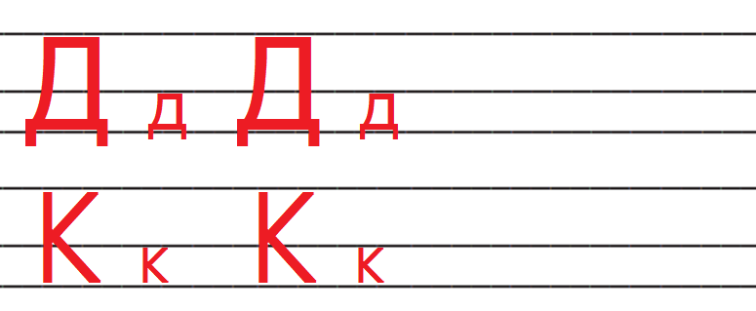
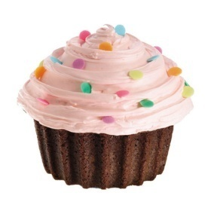
Писање слова Дд, Кк

Slide 5
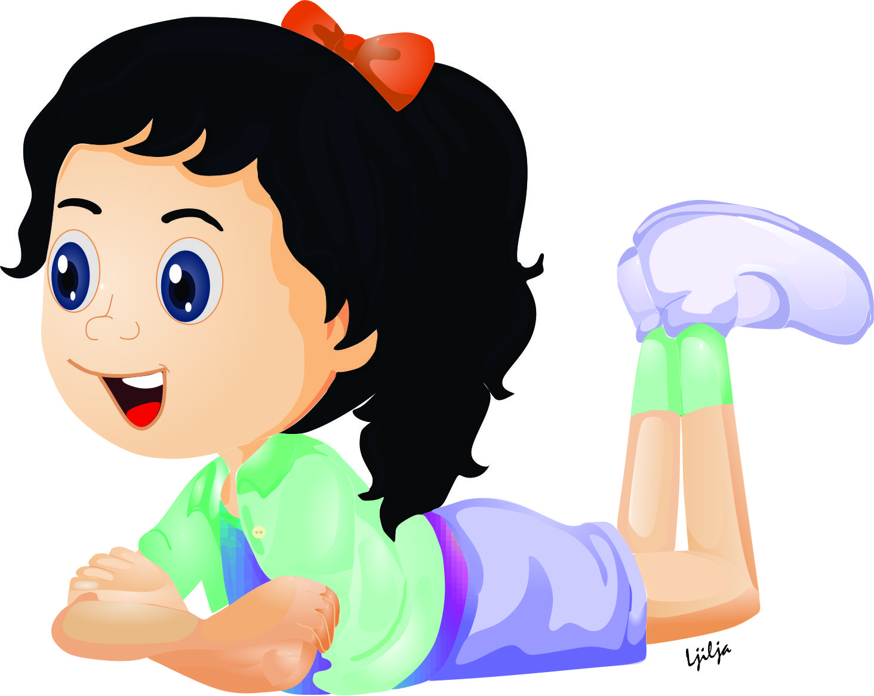
Читамо и пишемо речи
дар
дуга
коса
кула
нада
корак
далеко
напред
патика
искрено
Душан
Катарина

Slide 6
Читамо и пишемо реченице
Лука је кошаркаш.
Деда Коста сади дуд.
Дијана пакује поклон у кутију.

